Slide 1
Средства выразительности устной речи (повторение и обобщение изученного)
Занятие № 11
Автор: Астафьева Ольга Валерьевна
учитель начальных классов
МБОУ СОШ № 15 г. Владимира

Slide 2
Мимика
Поза
Устная речь
Взгляд
Жесты

Slide 3
Важные свойства устной речи
Т
Г

Slide 4
Ч
Ч
У
В
С
Т
В
А
С
С
О
С
Т
О
Я
Н
И
Е
О
О
Т
Н
О
Ш
Е
Н
И
Е
Н
Н
А
С
Т
Р
О
Е
Н
И
Е
Тон, темп, громкость устной речи помогают передать настроение, чувства, состояние говорящего.

Slide 6
ПОДСКАЗКА:
Темп
− средний, чуть замедленный, замедленный;
быстрый, очень быстрый, ускоренный,
почти скороговорка.
Громкость
− громче, чем обычно; тише, чем обычно;
громко, очень громко, крик.
Тон
− спокойный, возбужденный, раздражённый,
испуганный, злой, уверенный, равнодуш –
ный, радостный и т. д.

Slide 7
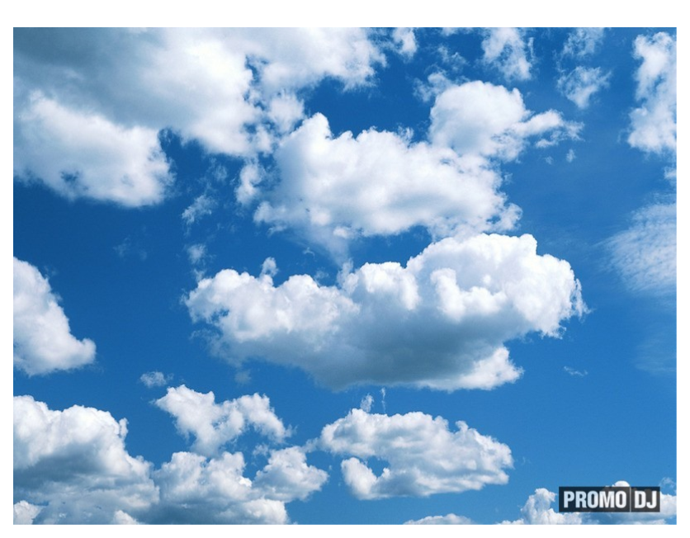

Slide 8
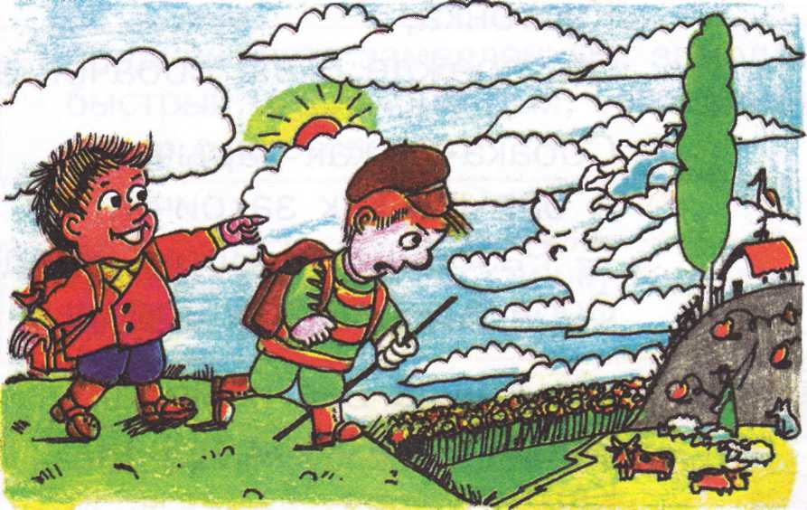
Цветок или волчья пасть

Slide 10
Что мы сегодня повторили?
Молодцы!

Slide 11
Список используемых источников:
1. Тексты, задания и иллюстрации из учебника для 2-го класса «Детская риторика в рассказах и рисунках» Т. А. Ладыженской, Н. В. Ладыженской, Р. И. Никольской, Г. И. Сорокиной 2. Задания из методических рекомендацийдля учителя по курсу «Риторика» для 2 –го класса Т. А. Ладыженской, Н. В. Ладыженской, Р. И. Никольской, Г. И. Сорокиной 3. Разработки уроков с сайта www.school2100.ru
4. Картинки с images.yandex.ru

